Slide 1
RELACIÓN DEL HOMBRE CONSIGO MISMO Y CON DIOS
Catequesis de Confirmación
Prof. Dennis Goycochea R.

Slide 2
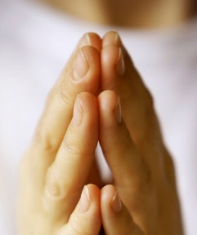
 EN EL NOMBRE DEL PADRE, DEL HIJO Y DEL ESPÍRITU SANTO
Señor Jesús, te doy gracias porque sé que estás conmigo aunque muchas veces no lo crea, te pido que abras mi corazón a tu Presencia, para que tenga una actitud reverente y conozca más de cerca mi relación contigo.
Santa María, aleja de mí la desconfianza y el miedo a abrirme, para que esta sesión sea un momento de profundizar en mí mismo(a) y de encontrarme con tu Hijo en cada uno de nuestros hermanos.
Padre Nuestro, que estás en el Cielo...
 EN EL NOMBRE DEL PADRE, DEL HIJO Y DEL ESPÍRITU SANTO
ORACIÓN INICIAL

Slide 3
REVISIÓN

Slide 4

¿RECUERDAS LO QUE VIMOS LA SESIÓN PASADA?

Slide 5
Hablamos sobre: Un ideal por el cual dar la vida….
MUY BIEN…!!!
Pero entendimos realmente en qué consistía esto?
Somos capaces de amar verdaderamente algo o a alguien, que estemos dispuestos a darlo todo por esa persona o por ese ideal?

Slide 6
Hoy hablamos sobre: La relación del hombre consigo mismo y con Dios…
PERFECTO…!!!
Muy bien…
Empecemos….!!!

Slide 7
Definitivamente la crisis que experimenta­mos en el mundo actual tiene como primera víctima al hombre mismo.
En él, podemos ver los signos de la crisis que, en mayor o menor medida le afectan. Sin embargo, en medio de la situación de vacío e insatisfacción, descubrimos que reluce -más o menos tenue- el brillo de su dignidad y su vocación irre­nunciable.
De esta manera se presenta un panorama ambivalente y paradojal pues en el fondo el hambre de infinito del ser humano es un reflejo patente de su identidad más profunda.
INTRODUCCIÓN

Slide 8
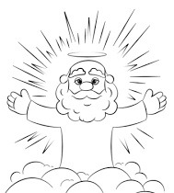
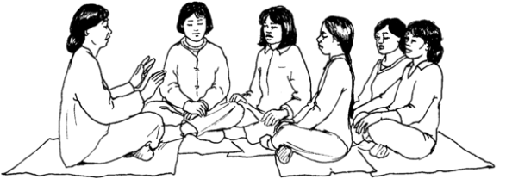



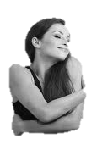



Son numerosos los rasgos que signan la presencia del hombre en el mundo y podemos aproximarnos a ellos desde sus cuatro relaciones: consigo mismo, con Dios, con los demás y con lo creado.
INTRODUCCIÓN

Slide 9
Tomamos esta relación en primer lugar porque la primera experiencia humana es la de la propia mismidad. El hombre antes de encontrarse con ninguna otra realidad, se percibe en un acto de autoconciencia como núcleo de sus otras experiencias.
RELACIONES: CONSIGO MISMO [PRIMERA RUPTURA]
Complemento: Se lee un fragmento del texto de "El hombre light" de Enrique Rojas. Hacer que se subrayen las características que describan al hombre actual.

Slide 10
«Igual que en el consumo de ciertos productos, como el tabaco o algunas bebidas o ciertos alimentos se ha puesto de moda el que sean "light" es decir, ligeros o atemperados en su fuerza; del mismo modo se ha ido gestando un tipo de hombre en los últimos años que podrían ser calificados con este adjetivo: "el hombre light".
Fragmento del texto de "El hombre light" de Enrique Rojas

Slide 11
¿Cuál es su perfil psicológico? ¿Cómo podría quedar definido? se trata de un hombre relativamente bien informado pero con escasa formación humanística muy entregado al pragmatismo por una parte y a bastantes tópicos por otra. Todo le interesa, pero en un tono epidérmico.
No es capaz de hacer una síntesis de todo lo que le llega, y en consecuencia, se ha ido convirtien­do en un sujeto trivial, ligero, con poca consistencia, frívolo, que lo acepta todo, pero sin tener unos criterios sólidos en su conducta.
Todo se torna en él etéreo, leve, volátil..., banal, permisivo. Ha visto tantos cambios, tan rápidos y en un tiempo tan corto, que empieza a no saber a qué atenerse, o lo que es lo mismo, se instala en la afirmación de que "todo vale" o "las cosas han cambiado".
Fragmento del texto de "El hombre light" de Enrique Rojas

Slide 12
Y así nos encontramos con un buen profesional en su tema, que conoce bien la tarea que tiene entre manos, pero que fuera de ese contexto flota a la deriva, sin ideas claras, atrapado en un mundo divertido o hacia esa rampa de las revistas del corazón, pero que van haciendo de el un hombre superficial, indiferente, permisivo, en el que va andando poco a poco un "gran vacío moral".
Fragmento del texto de "El hombre light" de Enrique Rojas

Slide 13
"El hombre light" no tiene referente, ha perdido el punto de mira alto y está cada vez más perdido entre los grandes interrogantes de la existencia".
Esto se traduce en cosas concretas, que van desde no poder llevar una vida conyugal estable a llevar con dignidad cualquier tipo de compromiso serio.
"Cuando se ha perdido la brújula, lo inmediato es flotar a la deriva, no saber a que atenerse en temas claves de la vida, lo que conduce a la aceptación y canonización de todo"»
Fragmento del texto de "El hombre light" de Enrique Rojas

Slide 14
El fragmento que hemos leído, describe al hombre actual, enumerando algunas características importantes:
Superficial, pragmático, inmediatista, con un afán de abarcar todo pero muy por encima, trivial, frívolo, moral inconsistente, permisivo, sentimental.
Sería importante analizar, si descubres algo de lo descrito en tu persona, y si es así trata de descubrir su origen.
Análisis del Texto:

Slide 15
Vamos a analizar el siguiente vídeo, que es un fragmento representado, tomado del libro “Así habló Zaratustra” de Friedrich Nietzsche
RELACIONES: CON DIOS [SEGUNDA RUPTURA]

Slide 16
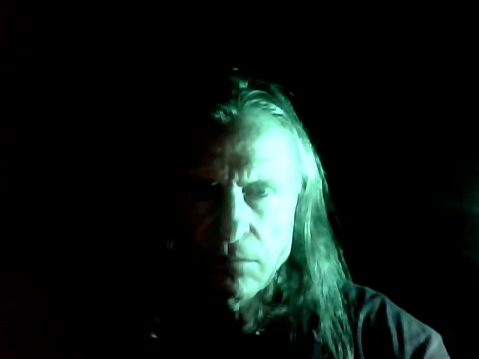
RELACIONES: CON DIOS

Slide 17
¿Puedes evidenciar las consecuencias de la lejanía de Dios, de haberlo excluido de los planes humanos?
Entendamos que "matar" a Dios no implica necesariamente una negación explícita y frontal, basta con ignorarlo, prescin­dir de El, obviarlo de la vida cotidiana.
Hoy en día es sumamente común un cierto ateísmo práctico, una prescindencia de Dios en las decisiones más elementales y cotidianas. Es lo que llamamos secularismo.
RELACIONES: CON DIOS

Slide 18
Pero las consecuencias de esta lejanía impactan directamente sobre el mismo hombre, que pierde el sentido de su vida y se desorienta por completo.
La comprensión de Dios se relativiza, se distorsiona o se banaliza.
Pero lo que más se debe resaltar es el hambre de Dios que se manifiesta en el corazón del hombre, su necesidad profunda de trascendencia e infinito.
El hombre se experimenta como un peregrino errante y sediento que no puede encontrar reposo hasta no abrir su corazón al Señor de la Vida. [“Nos hiciste Señor para Ti, y nuestro corazón estará inquieto hasta que descanse en Ti…” – san Agustín ]
RELACIONES: CON DIOS

Slide 19
Descubro fundamentalmente dos situaciones de ruptura en mi vida: conmigo mismo y con Dios.
Tengo sin embargo, en lo más profundo del CORAZÓN un hambre de infini­to que sólo puede ser saciado por Dios.
EN CONCLUSIÓN :

Slide 20
Hacer un examen de conciencia escrito con el esquema de las dos primeras rupturas y colocar al lado de cada una, la actitud reconciliativa correspondiente.
ACTIVIDAD :

Slide 21
 EN EL NOMBRE DEL PADRE, DEL HIJO Y DEL ESPÍRITU SANTO
Señor Jesús, te quiero dar gracias por todo lo que he podido aprender hoy en esta sesión, ayúdame a ser más sensible de corazón para darme cuenta en lo que estoy fallando, dame la fuerza para poder cambiar.
Te pido que cuides siempre a mi familia y a los seres que quiero.
Padre Nuestro, que estás en el Cielo...
 EN EL NOMBRE DEL PADRE, DEL HIJO Y DEL ESPÍRITU SANTO
ORACIÓN FINAL

